Slide 1
O Movimento Negro Unificado e a Batalha Pela Equidade Racial No Brasil
Aluna: Maria Ecleia Fornari
Orientador: Dr. Mateus da Fonseca Capssa Lima

Slide 2
Tema
O Movimento Negro Unificado e a Batalha pela equidade Racial no Brasil
Problema
Em que medida o Movimento Negro Unificado (MNU) conseguiu influenciar o debate e a formulação da legislação e das políticas públicas da educação para a equidade racial em especial no contexto da Constituição de 1988?

Slide 3
Objetivo Geral
Analisar as estratégias e impactos das ações do Movimento Negro Unificado na defesa de políticas educacionais inclusivas durante o processo de elaboração da Constituição de 1988, com ênfase no impacto dessas ações na construção de uma educação voltada para a igualdade racial no Brasil.

Slide 4
Objetivos Específicos
Examina os principais documentos e manifestos produzidos pelo Movimento Negro Unido (MNU) durante o processo de elaboração da Constituição Federal de 1988.
Avaliar o impacto das ações do MNU nas políticas educacionais implementadas após 1988, identificando avanços e desafios na promoção da igualdade racial na educação.
Identificar e discutir as práticas educativas resultantes das lutas do MNU, que promovam o respeito e a valorização da diversidade racial e cultural nas escolas brasileiras.

Slide 5
Justificativa
Fundamenta-se pelos fatos citados, a necessidade de rever e reconhecer as contribuições do MNU na história recente brasileira, especialmente no contexto da educação para a igualdade racial. Compreender o papel do MNU é essencial para avaliar como as iniciativas deste movimento influenciaram o debate público e as políticas educacionais, como a implementação de leis que promovem a educação anti-racista nas escolas

Slide 6
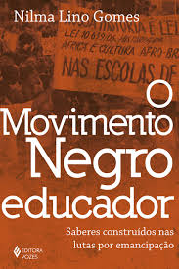
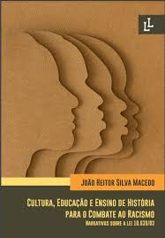
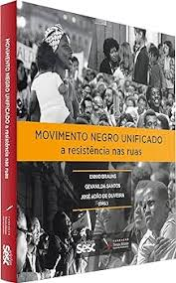
Referencial Teórico
A formulação desta pesquisa embasar-se-á nas seguintes obras:

Slide 7
Metodologia:
Para a realização desta pesquisa será adquirida uma abordagem metodológica qualitativa, focada na análise documental e bibliográfica.
A pesquisa qualitativa, para Merriam (1998), envolve a obtenção de dados descritivos na perspectiva da investigação crítica ou interpretativa.
A pesquisa bibliográfica, um tipo de coleta de dados secundária, refere-se às
contribuições culturais ou científicas anteriores sobre um determinado assunto, tema ou problema que podem ser estudadas (LAKATOS & MARCONI, 2010)
De acordo com Gil (2002, p.62-3), a pesquisa documental apresenta algumas vantagens por ser “fonte rica e estável de dados”:

Slide 8
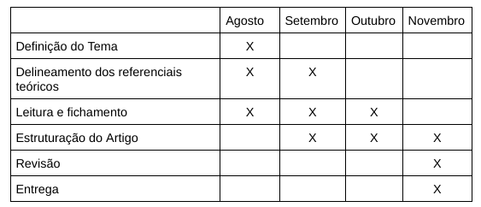
Cronograma

Slide 9
Referências
ALBERTI, Verena; PEREIRA, Amilcar Araujo (Ed.). Histórias do movimento negro no Brasil: depoimentos ao CPDOC. 1. ed. Rio de Janeiro: Pallas, 2007.
BRAUNS, Ennio; SANTOS, Gevanilda; OLIVEIRA, José Adão de (orgs.). Movimento Negro Unificado: a resistência nas ruas. 1. ed. São Paulo: Anita Garibaldi, 2008.
BRANDÃO, Carlos Rodrigues. O que é educação. 33. ed. São Paulo: Brasiliense, 2001.
GIL, Antonio Carlos. Como elaborar projetos de pesquisa. 4. ed. São Paulo: Atlas, 2002.
GOMES, Nilma Lino. O movimento negro educador: Saberes construídos nas lutas por emancipação. 1. ed. Belo Horizonte: Autêntica, 2017.
LAKATOS, Eva Maria; MARCONI, Marina de Andrade. Fundamentos de metodologia científica. 5. ed. São Paulo: Atlas, 2001.
LAKATOS, Eva Maria; MARCONI, Marina de Andrade. Fundamentos de metodologia científica. 7. ed. São Paulo: Atlas, 2010.
MACEDO, João Heitor Silva. Cultura, educação e ensino de história. Combate ao racismo: narrativas sobre a lei 10.639/03. 1. ed. Curitiba: Appris, 2019.
MERRIAM, Sharan B. Pesquisa qualitativa e estudos de caso em educação. 2. ed. San Francisco: Jossey-Bass Publishers, 1998.
PÁDUA, Elisabete Monteiro de. Metodologia da pesquisa: abordagem teórico-prática. 2. ed. Campinas: Papirus, 1997.

